Slide 1

^{PREZENTACJA DLA KLASY 6 SP}
^{DO LEKCJI 34}
^{ROZWÓJ KOŚCIOŁA}
^{W ŚREDNIOWIECZNEJ POLSCE}

Slide 2
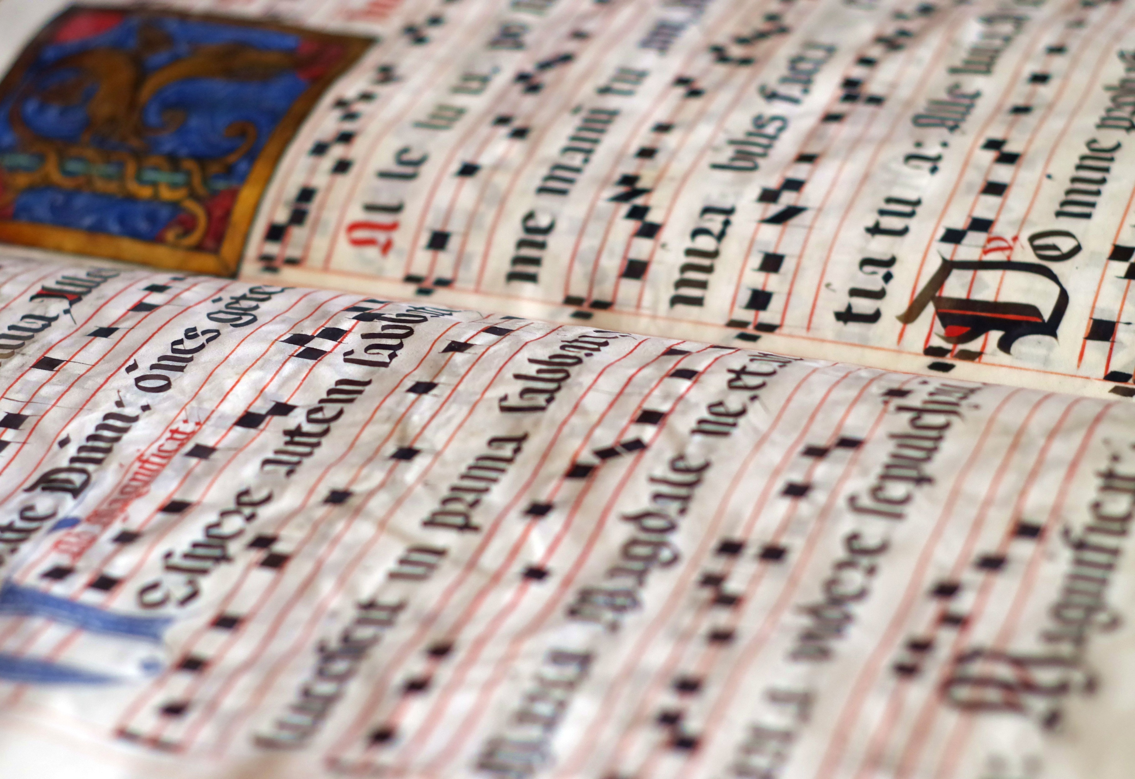

ROZWÓJ KOŚCIOŁA W ŚREDNIOWIECZNEJ POLSCE

Slide 3
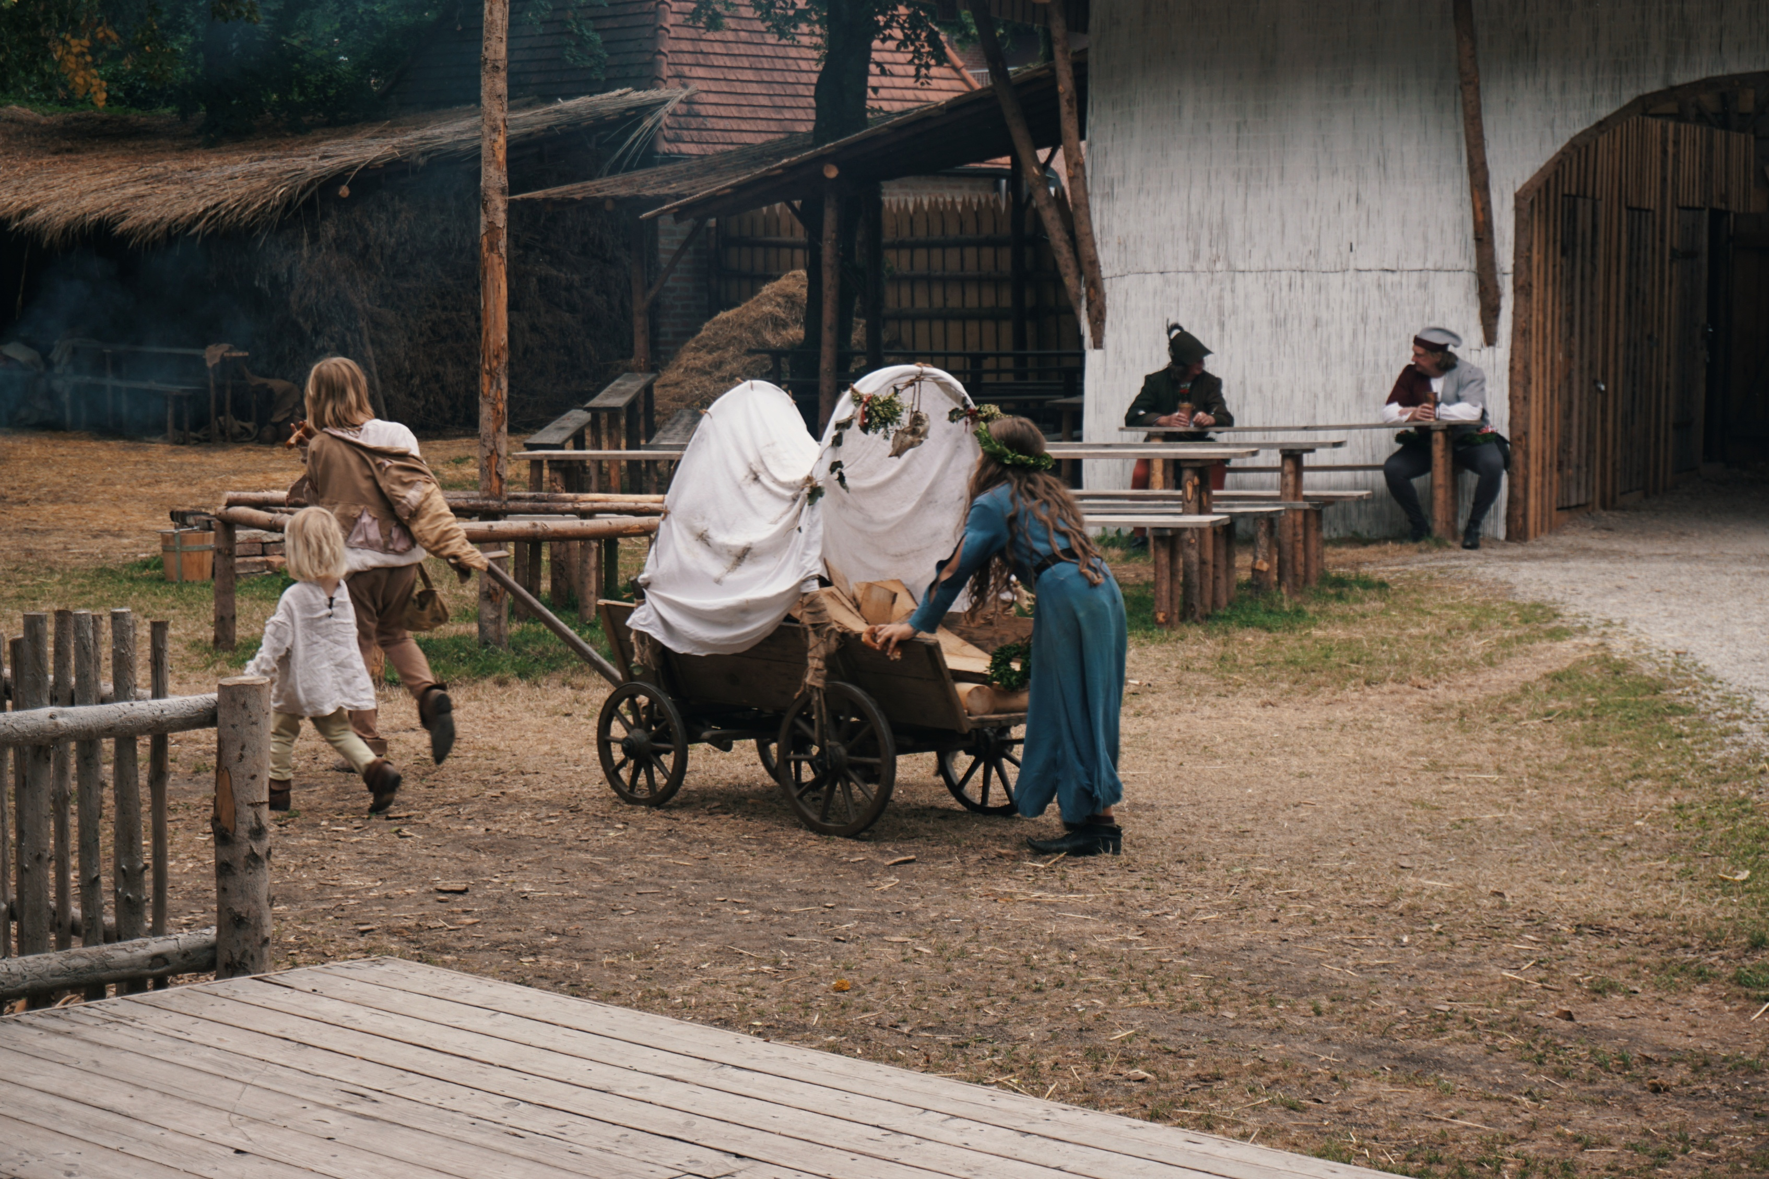
Przyjęcie chrześcijaństwa miało ogromny wpływ
na rozwój duchowy i społeczny Polaków.
1

Slide 4
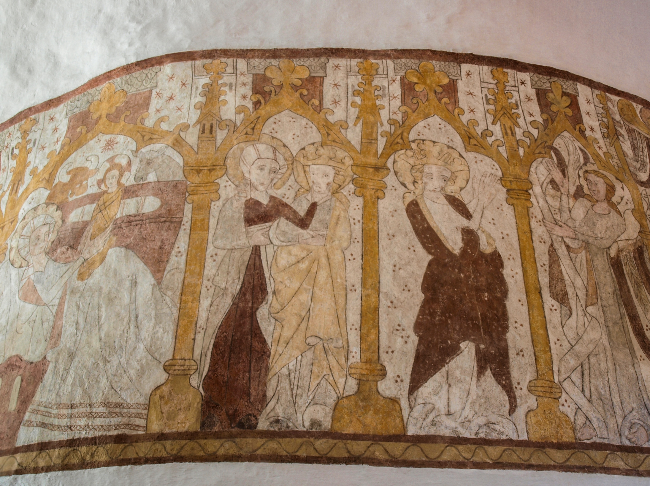
Nastąpił rozwój kultu świętych, będących wzorem wiary i moralności dla wyznawców Chrystusa.
2

Slide 5
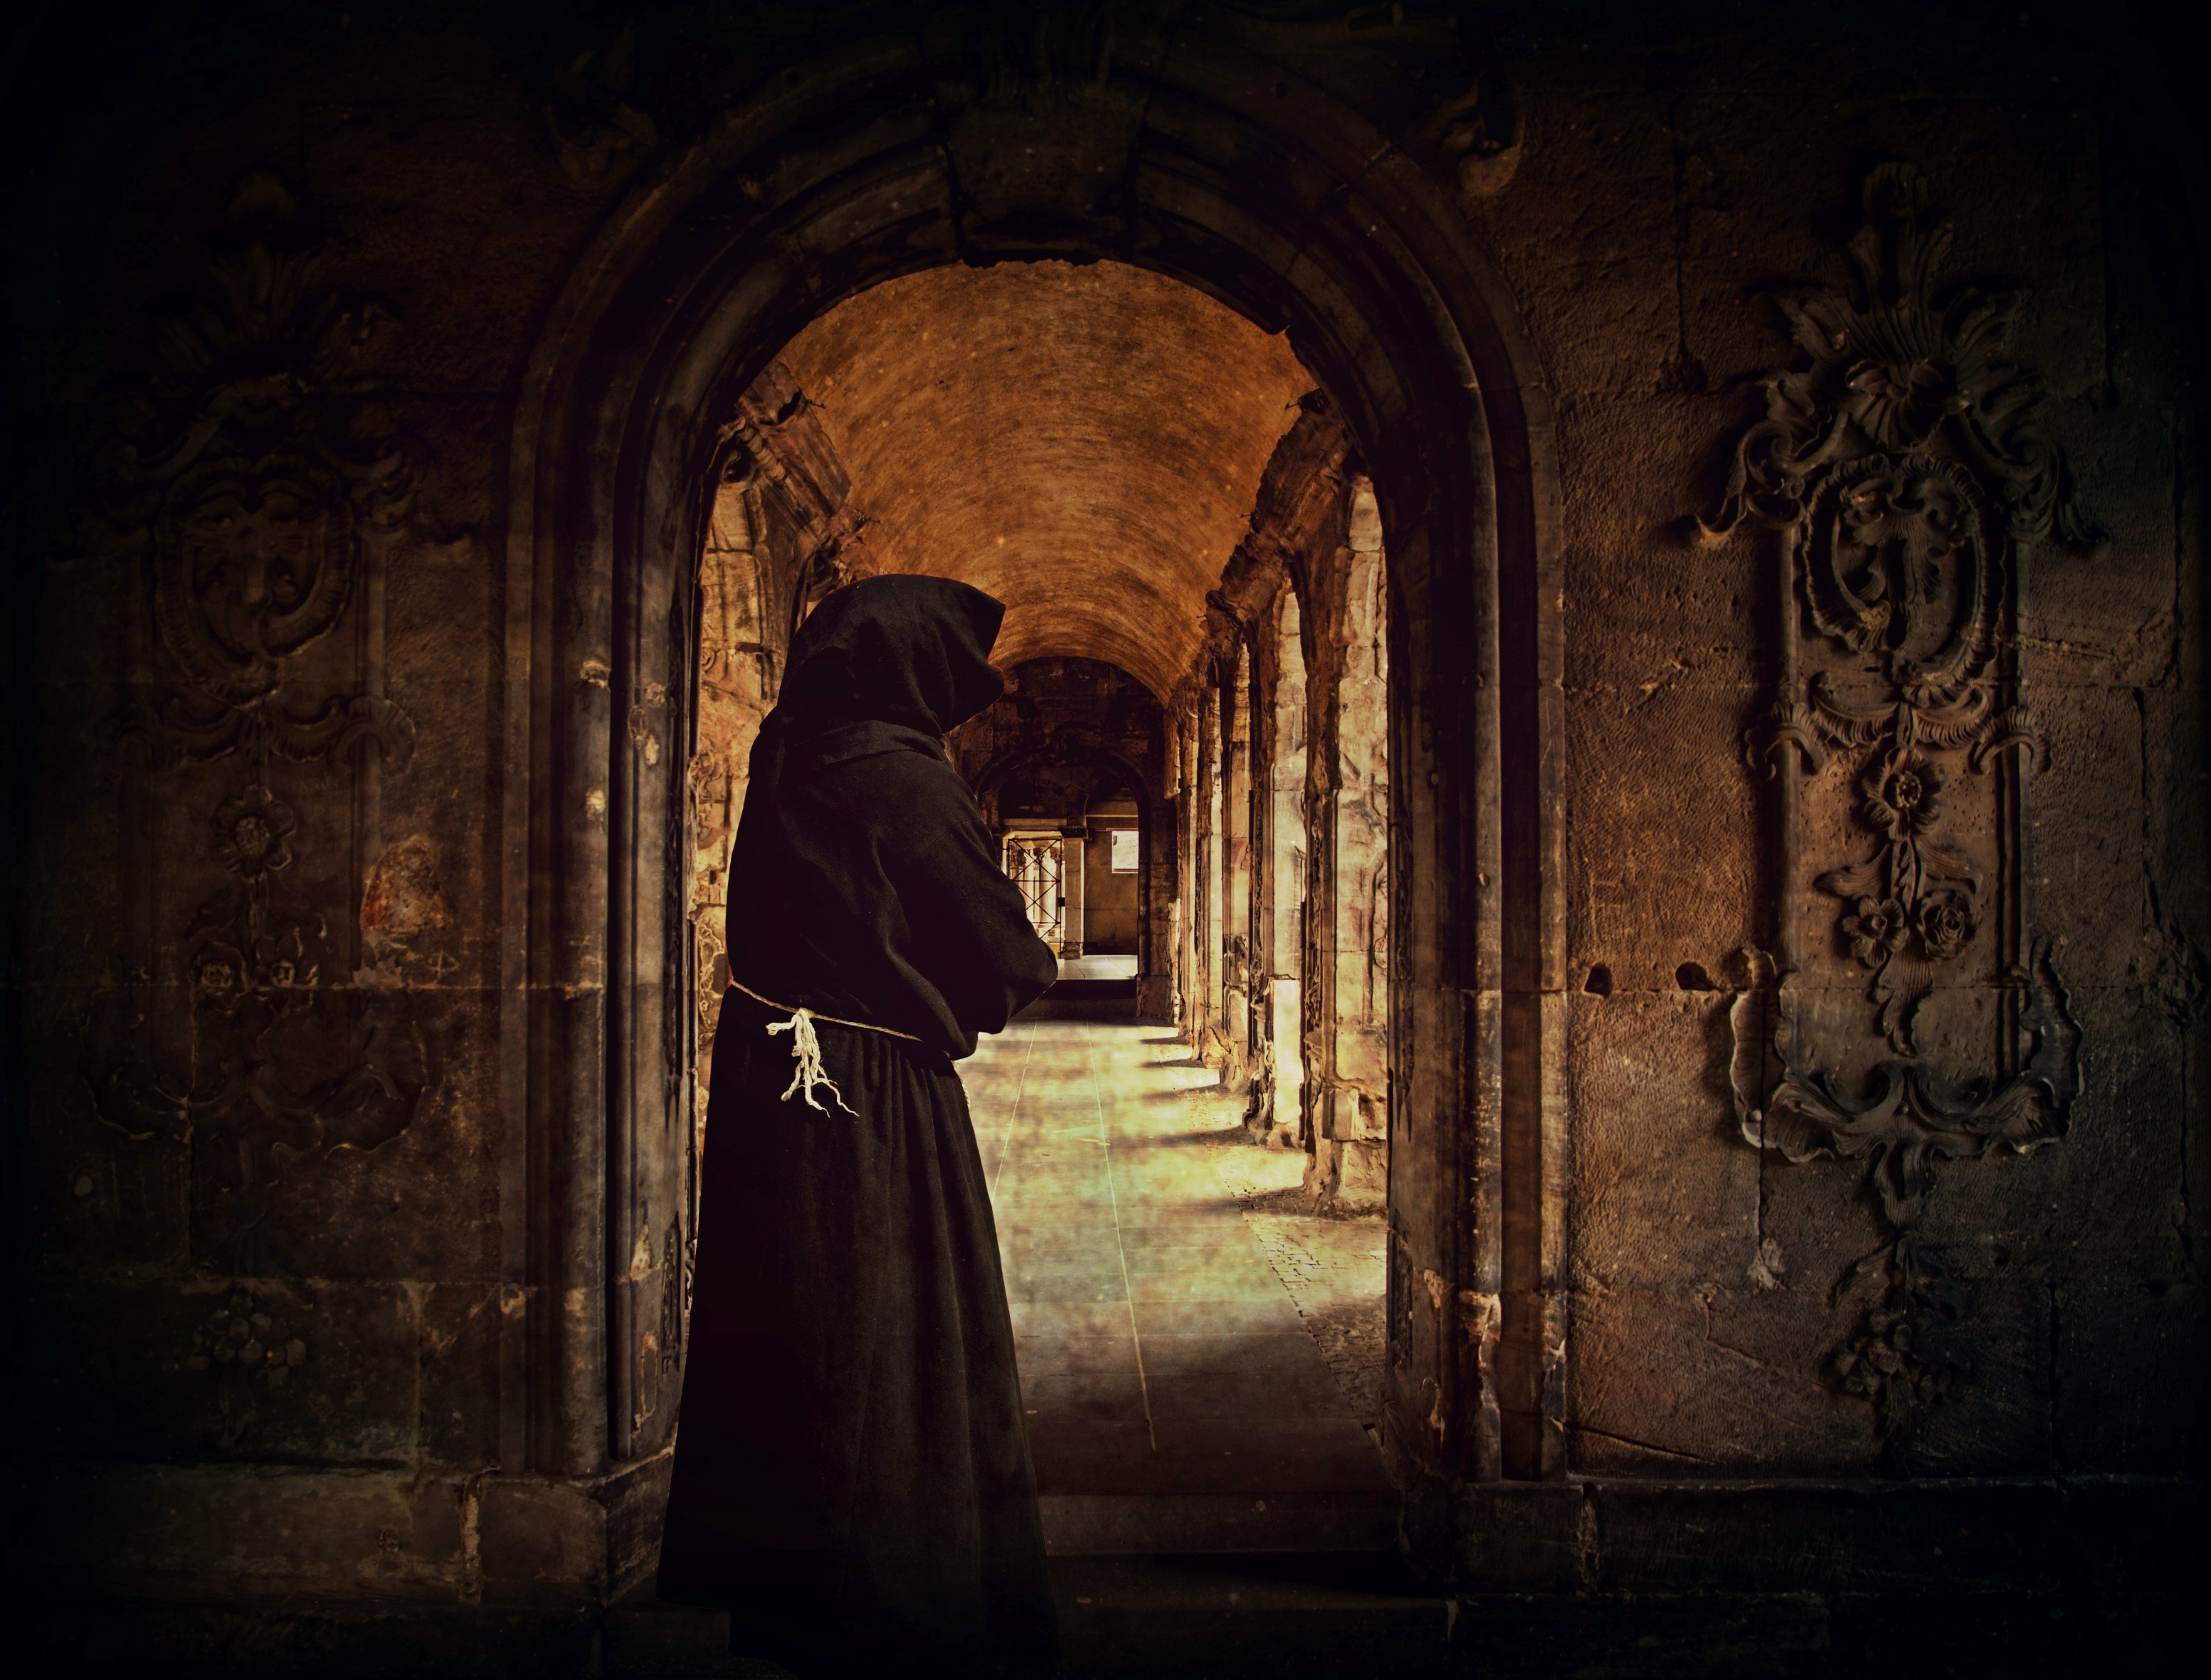
Powstały wspólnoty zakonne, stopniowo wzrastała liczba duchowieństwa, utworzono struktury kościelne sprzyjające rozwojowi duchowemu wiernych.
3

Slide 6
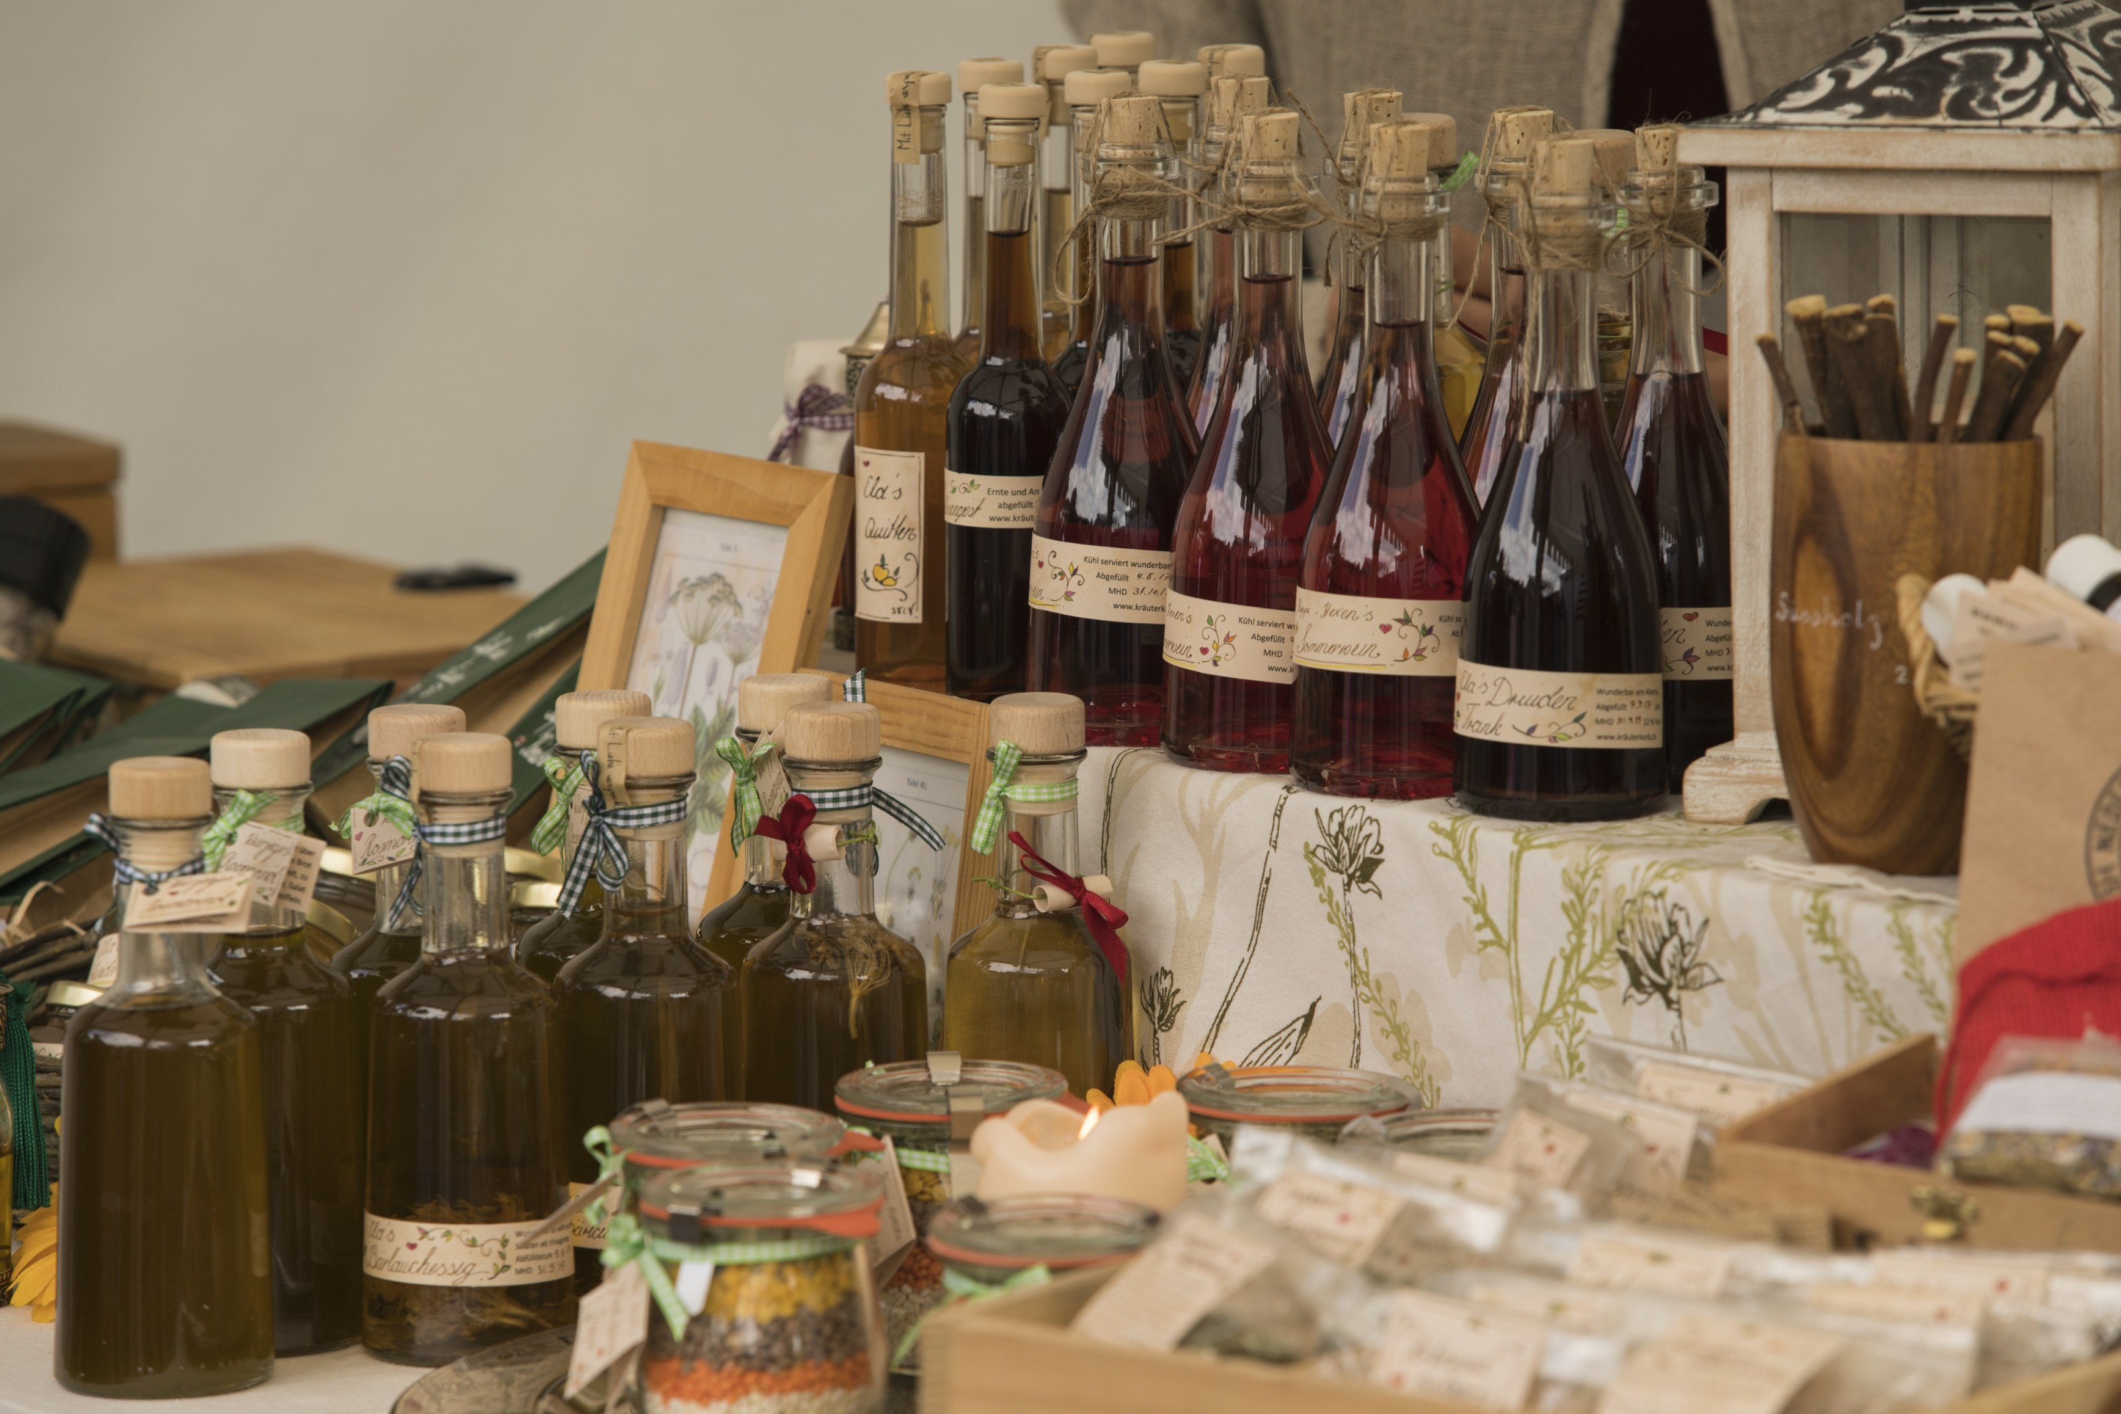
Przytułki dla ubogich i rozwój ziołolecznictwa – to dzieła prowadzone przy klasztorach.
4

Slide 7
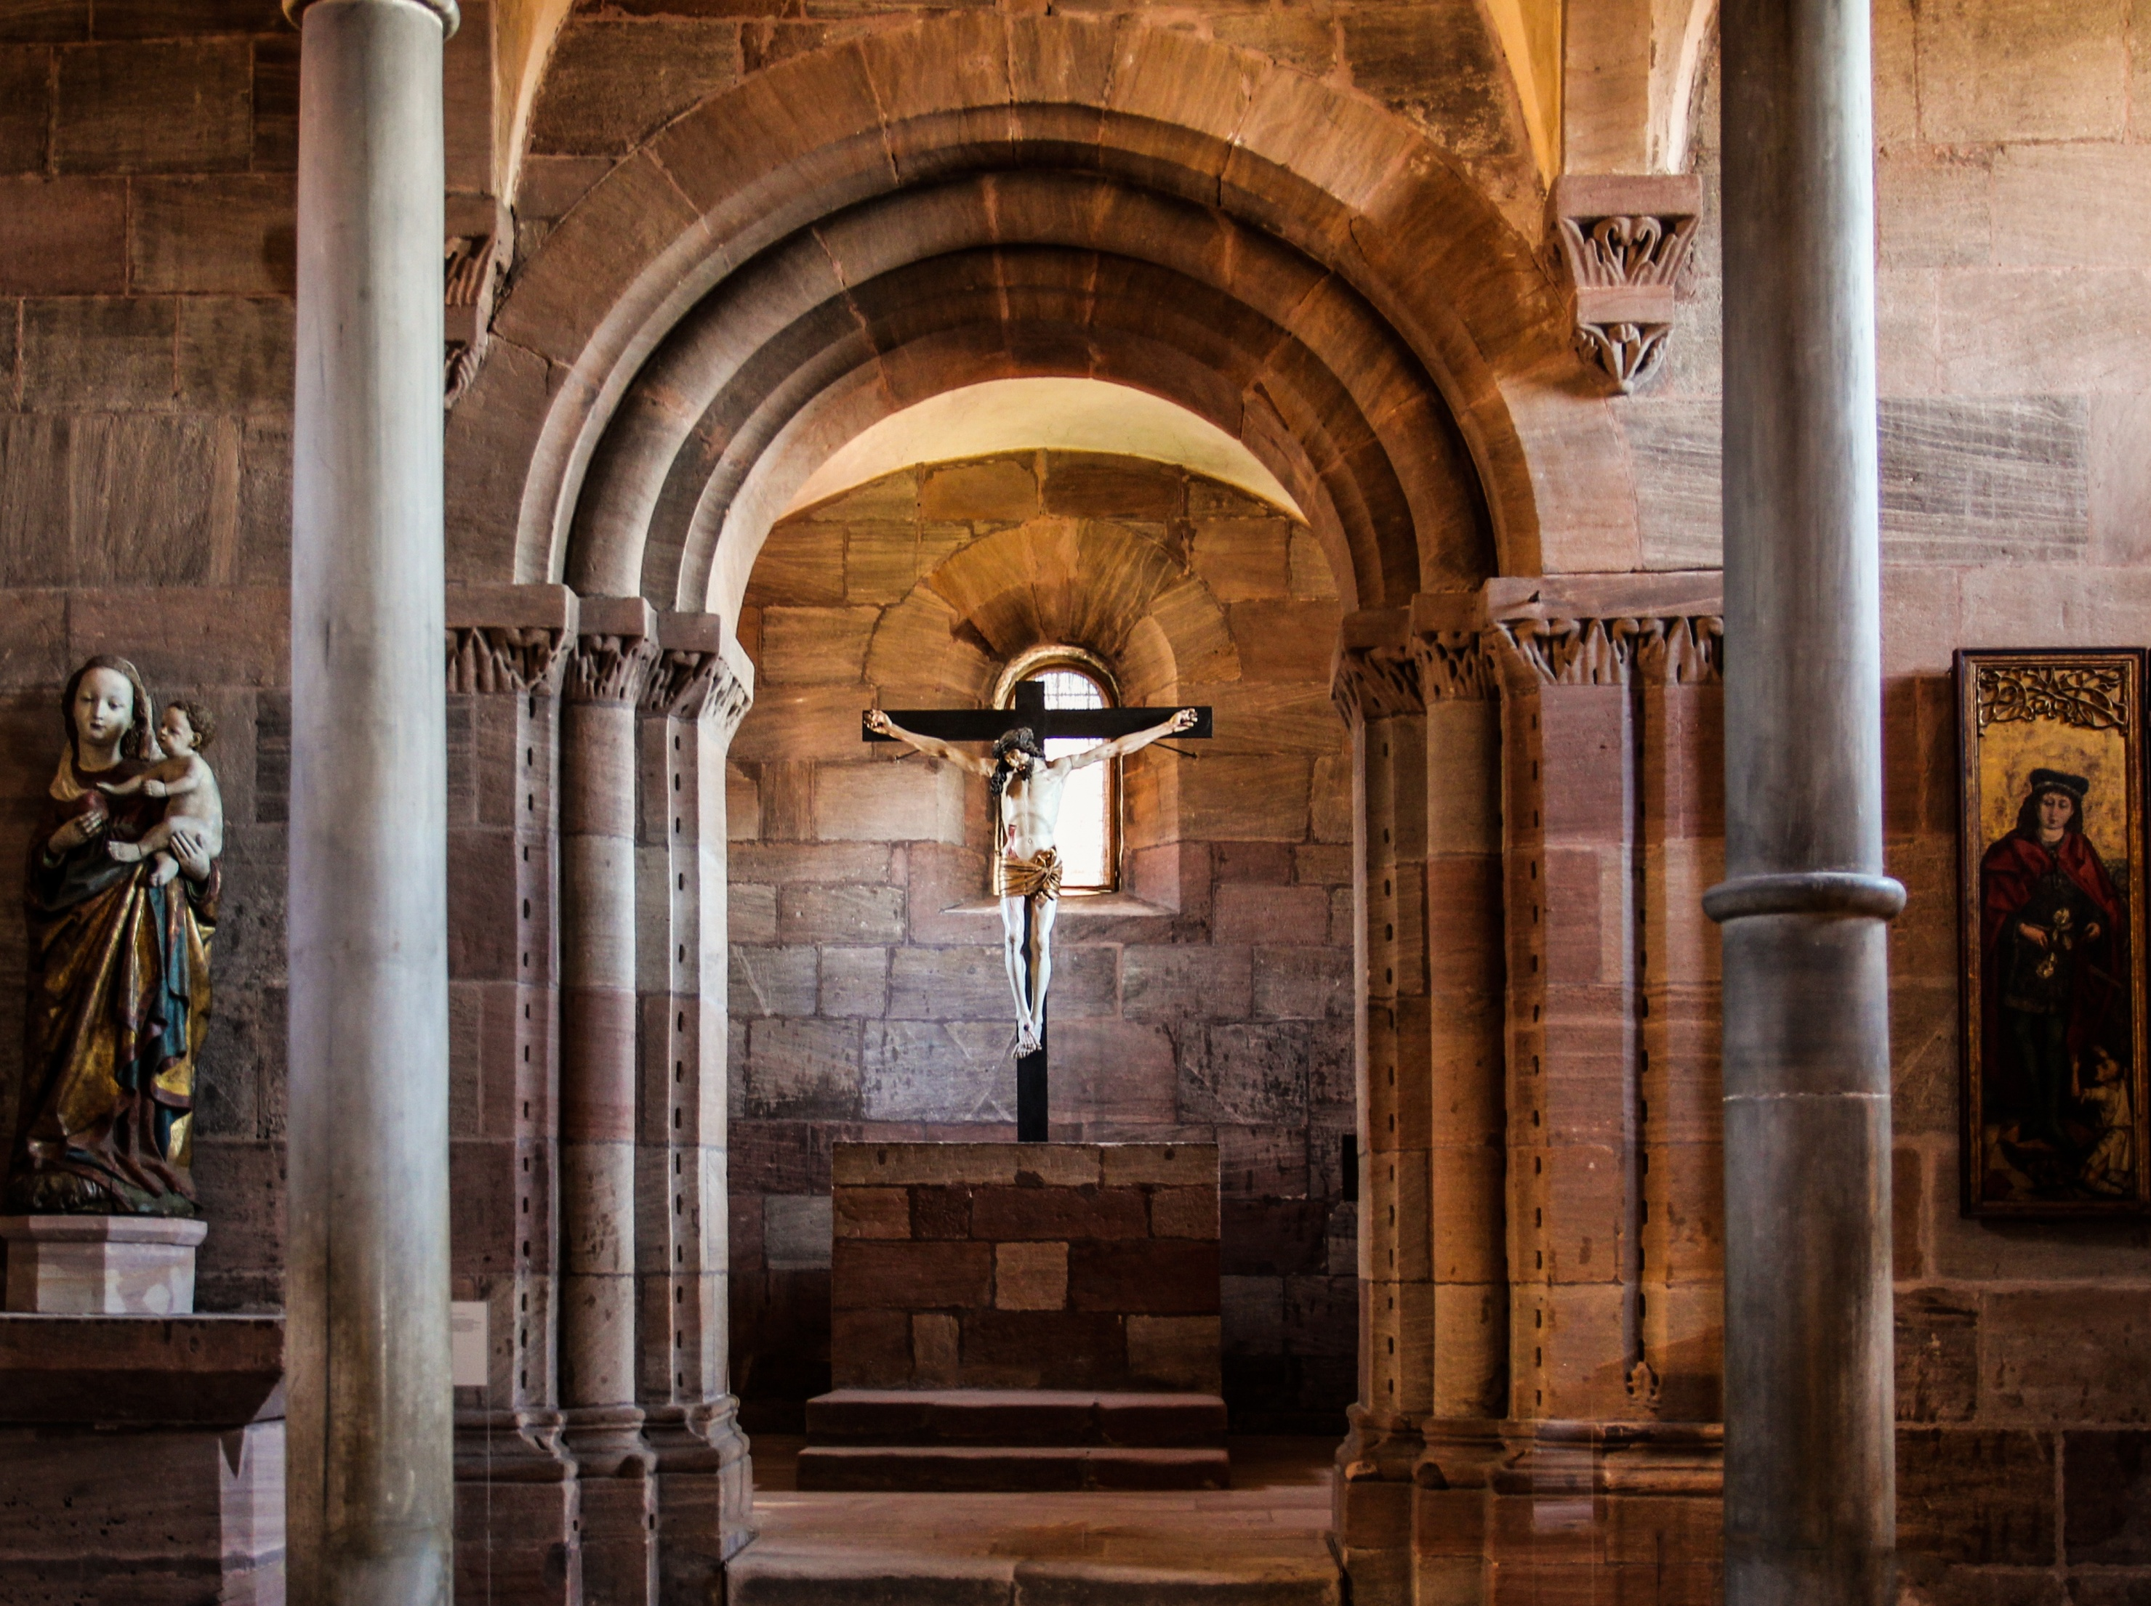
Rozwijało się budownictwo sakralne wzorowane na budowlach romańskich powstałych na zachodzie Europy.
5

Slide 8
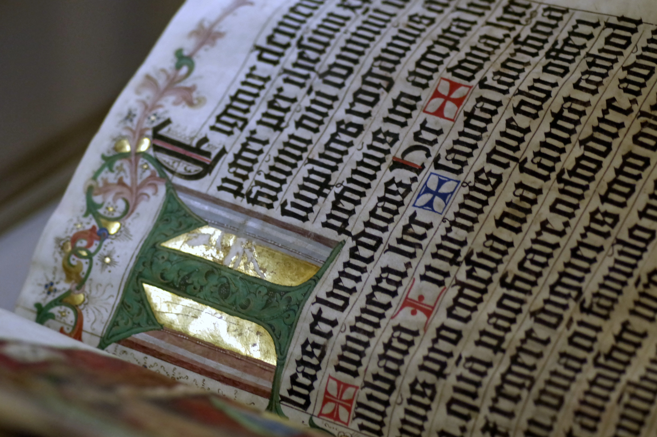
Na skutek upowszechnienia znajomości pisma i języka łacińskiego rozwinęło się dziejopisarstwo. Powstały: Kronika Polski Wincentego Kadłubka, Roczniki, czyli kroniki sławnego Królestwa Polskiego Jana Długosza.
6

Slide 9
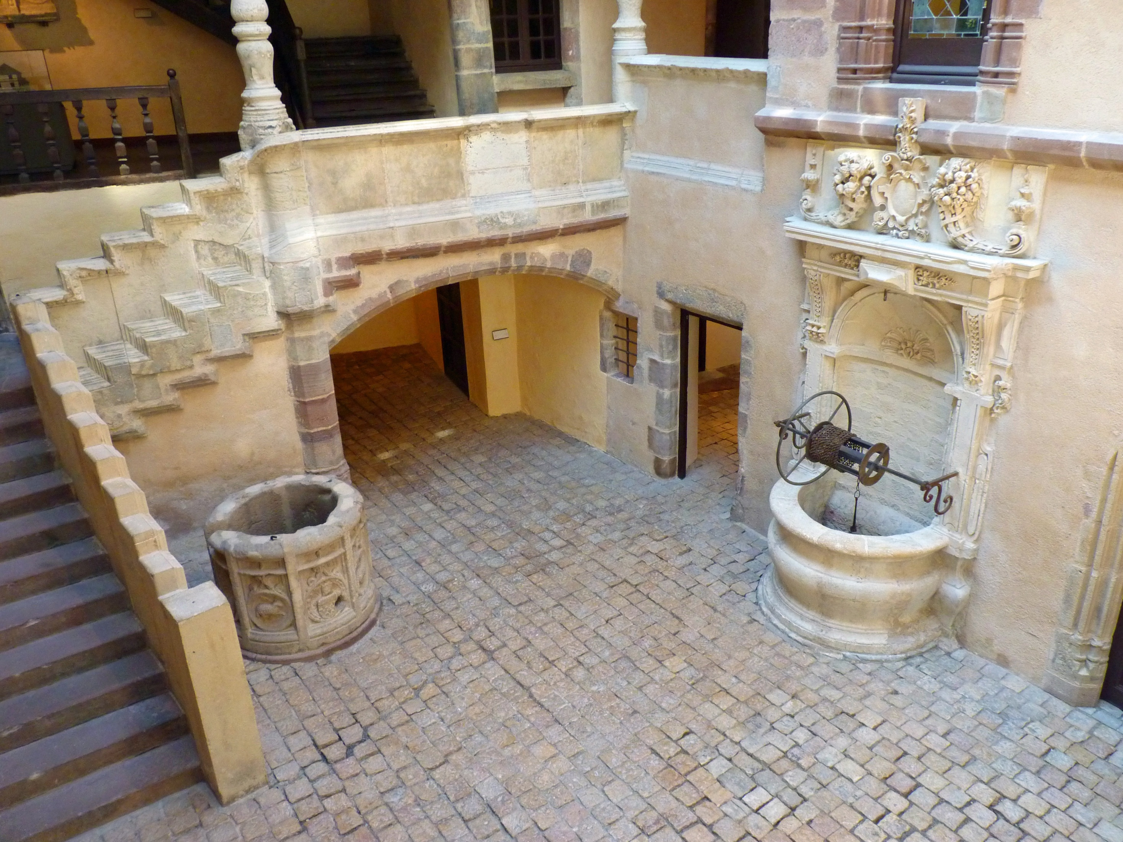
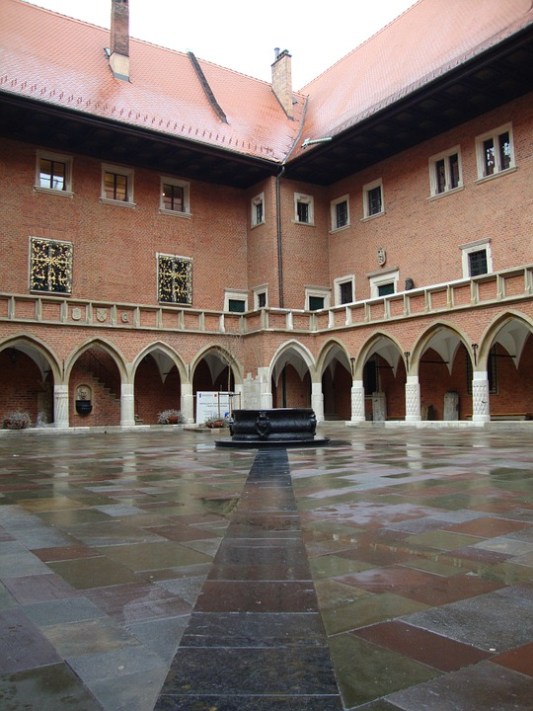
Uniwersytet Jagielloński
W średniowiecznej Polsce powstały szkoły przyklasztorne, które miały ogromny wpływ na rozwój intelektualny, kulturowy i społeczny Polaków.
7

Slide 10
^{BIBLIOGRAFIA}
Wierzę w Kościół. Podręcznik dla klasy szóstej szkoły podstawowej, red. ks. prof. J. Szpet, D. Jackowiak. Wydawnictwo Święty Wojciech, Poznań 2013, s. 106-109.
Wierzę w Kościół. Poradnik metodyczny. Szósta klasa szkoły podstawowej,
red. ks. prof. J. Szpet, D. Jackowiak. Wydawnictwo Święty Wojciech, Poznań 2013,
^{s. 171-173.}
^{FOTOGRAFIE}
^{pixabay.com}
8

